Slide 1
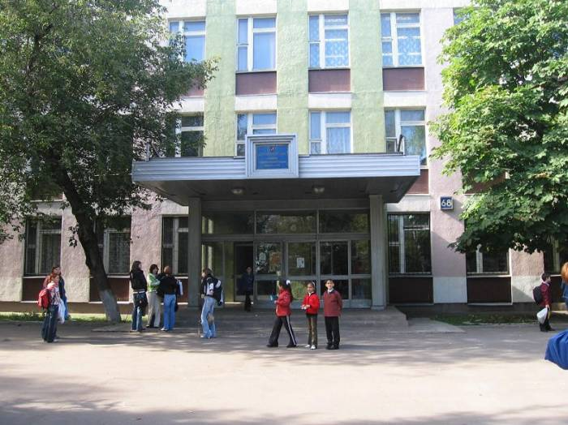
ШКОЛА

Slide 2
